Slide 1
Barber shop időpontfoglalás
Szoftverfejlesztő szak
OKJ szám: 54 481 02 0010 54 04
BGSzC Pestszentlőrinci Közgazdasági és Informatikai Szakgimnáziuma 1184 Budapest Hengersor 34
Konzulens tanár: Bencze István Készítette: Varga bence

Slide 2
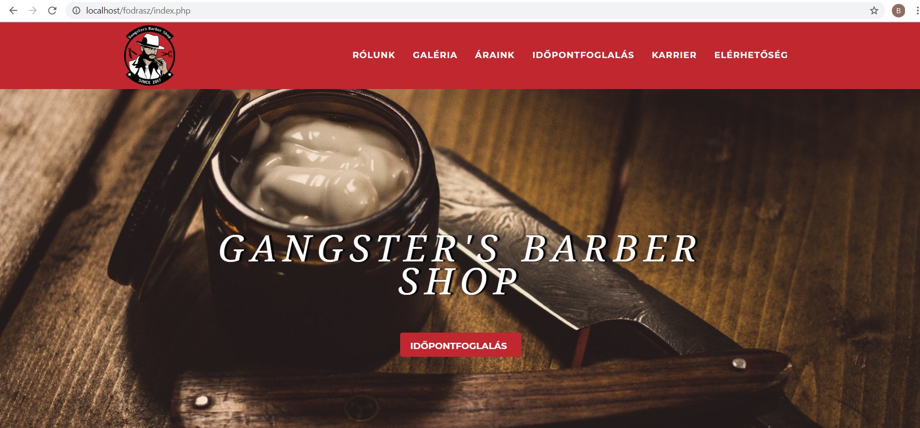
Általános specifikáció
Program feladata:
Reklámozni a fodrászatot.
Időpontfoglalás.
Időpontfoglalások listázása.
Főoldal bemutatása
Rólunk
galéria
Áraink
Időpontfoglalás
Karrier
elérhetőség

Slide 3

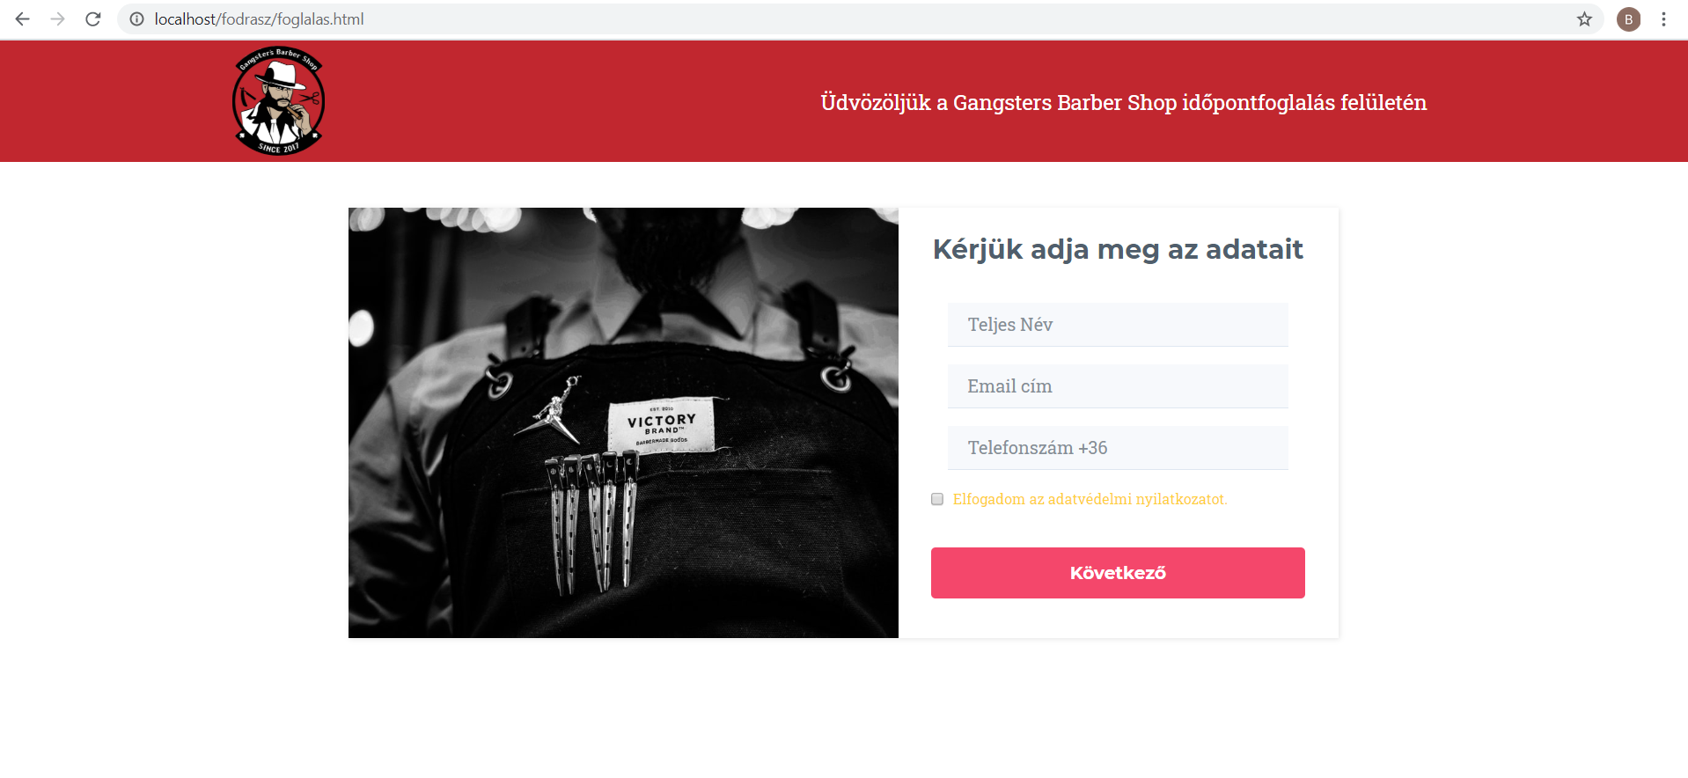
Felhasználói adatok megadása és időpontfoglalás
Az időpontfoglaláshoz szükséges minden adat megadása
Teljes név (A beazonosításhoz van)
Email cím (Vissza igazoló emilt ide kap a felhasználó)
TELEFONSZÁM (ESETLEGES PRÓBLÉMA ESETÉN GYORSABB A KAPCSOLAT FELVÉTEL
ADATVÉDELMI NYILATKOZAT ELFOGADÁSA KÖTELEZŐ.

Slide 4
Felhasználók védelme
A Felhasználói adatok védése megbízható tárolása nagyon fontos .
Jelszavakat fontosabb adatokat soha nem tárulunk direkt módon csak is titkosítva szabad.
Adatvédelmi nyilatkozat:
Kötelező elfogadni különben nem lehet használni a programot.
tartalmazza hogy a megadott adatok milyen célra lesznek használva.
az adatok soha nem kerületnek át harmadik félhez.
ELÉRHETŐSÉGEK MEGADÁSA HA BÁRMI PRÓBLÉMA FELMERÜL AZ ADATOK TÁROLÁSA KAPCSÁN ILLETVE A FELHASZNÁLÓNAK BÁRMIKOR LEHETŐSÉGE VAN AZ ADATOK TÖRLÉSÉRE.

Slide 5
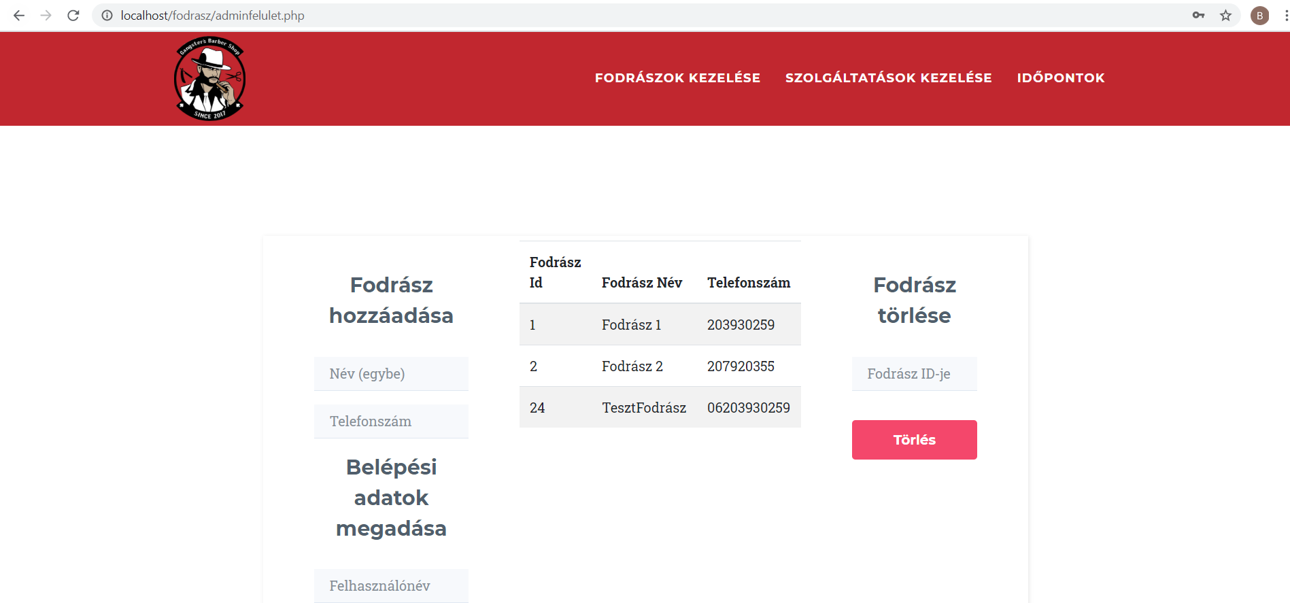
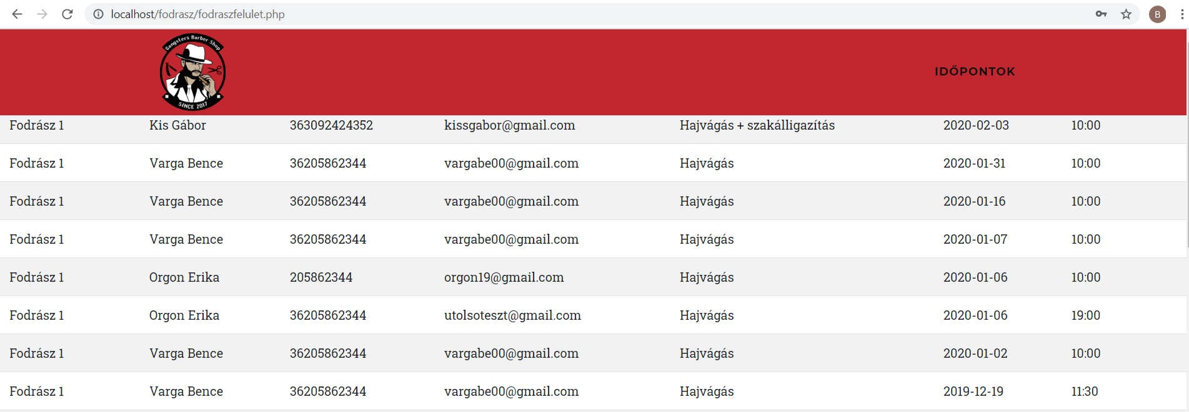
Fodrászok és időpontok kezelése
Admin oldal
Fodrászok hozzáadása, törlése
Szolgáltatások hozzáadása törlése
Fodrászonként időpontok mutatása
Fodrász oldal
Minden fodrásznak külön kell belépni
Csak a saját foglalásait látja

Slide 6
Külső támadások elleni védelem
Brute force (nyers erő) : EGY programmal az összes lehetséges jelszót kipróbáljuk. Védelem:
próbálkozások számának maximalizálása,
Minimális jelszó hosszúság.
SQL INJECTION: Az űrlapon keresztül a rosszindulatú felhasználó sql utasításokat küld a szerver felé amelyek adatokat tudnak törölni, módosítani. Védelem:
Szerver és kliens oldalon kiszűrjük az űrlapon bevitt adatokból az sql elemeket
az űrlap elemeket nem fűzzük rögtön bele az sql lekérdezésbe hanem előbb alapos vizsgálatnak vetjük alá
A felhasználóknak adatbázis szinten is beállítunk jogosultságokat.
A JELSZÓ titkosítva van tárolva AMI A PHP ÁLTAL KÍNÁLT password_hash() algoritmussal történik. password_hash ( „jelszó", PASSWORD_DEFAULT); (password_verify ( $DBjelszó, $jelszó);

Slide 7
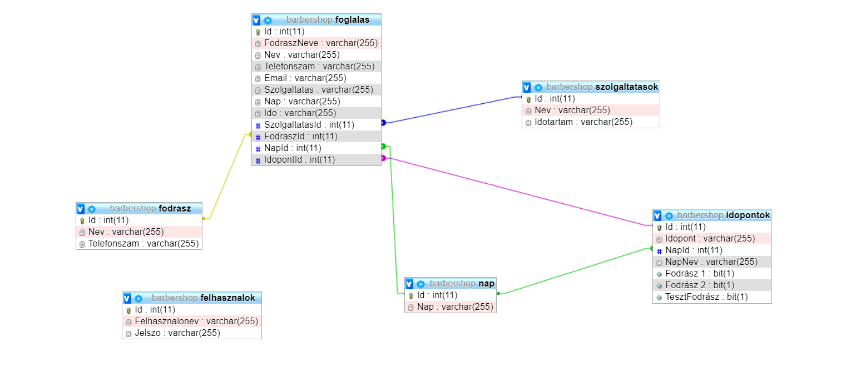
adatbázis
A program egyik legfontosabb része
Mysql alapú
NYÍILT FORRÁSKÓDÚ
LEGELTERJEDTEBB
KÖNNYŰ BŐVÍTENI

Slide 8
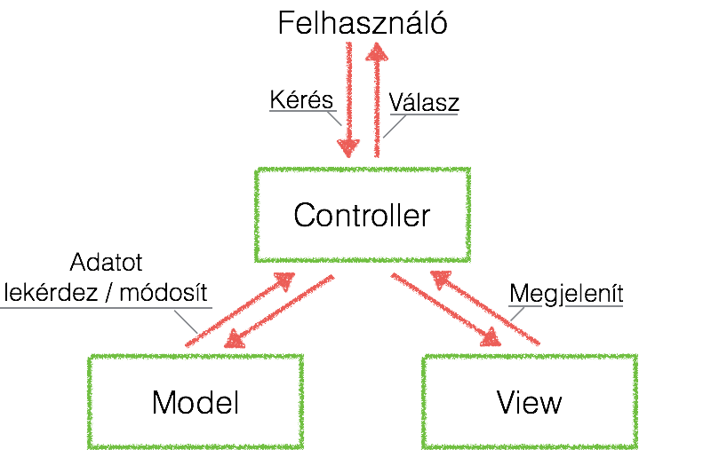
Mvc elv bemutatása
Adott egy vezérlő (controller), ami megkapja a felhasználótól a kérést egy bizonyos művelet elvégzésére, majd a modellből megszerzi az adatot, amit átad a view-nak megjelenítésre.
modell-nézet-vezérlő (MNV) (angolul model-view-controller)
a szoftvertervezésben használatos szerkezeti minta.
Gyakori egy alkalmazás több rétegre való felbontása:
megjelenítés (felhasználói felület), nÉZET
Tartománylogika, mODELL
Adatelérés, VEZÉRLŐ

Slide 9
MVC ELV FEJLESZTÉSBEN VALÓ JELENLÉTE
A vezérlő : Ide tartozik minden ami valamilyen bemenet fogadásával, feldolgozásával foglalkozik.
A regisztrációs felületünk esetében ez egyrészt a szövegbevitelt és a felület gombjára kattintást jelenti.
Ezzel viszont még nincs vége a controller munkájának. Például a “következő” gomb megnyomásánál egyrészt el kell tudni dönteni, hogy pontosan milyen műveletet is kell végrehajtani, és ahhoz milyen adatok kellenek a bementről.

Slide 10
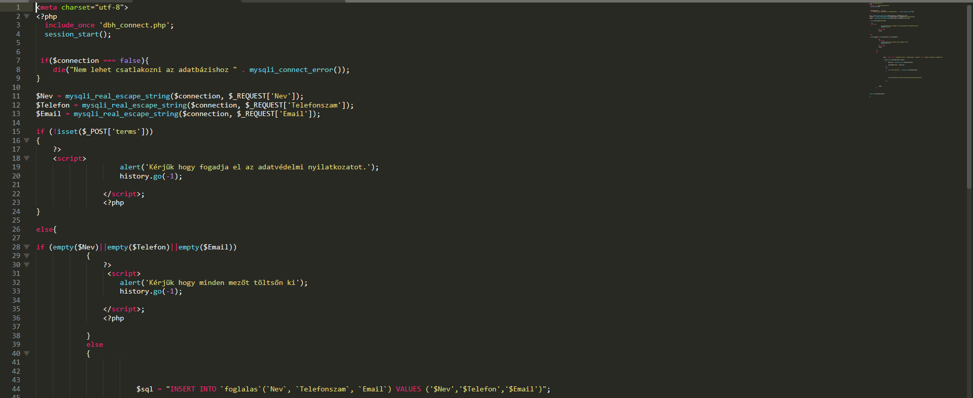
A MODELL: Az egész MVC-nek a talán leglényegesebb része
nem olvashat közvetlenül semmilyen bemenetről, és nem állíthat elő közvetlenül semmilyen kimenetet.
soha nem kezdeményezhet közvetlen kommunikációt a view-val és a controller-el
ESETÜNKBEN AZ ELÖBB LÁTOTT CONTROLLER FELDOLGOZZA AZ ADATOKAT MAJD ÁTKÜLDI A MODELLNEK
Kapcsolatot tart az adatbázissal

Slide 11
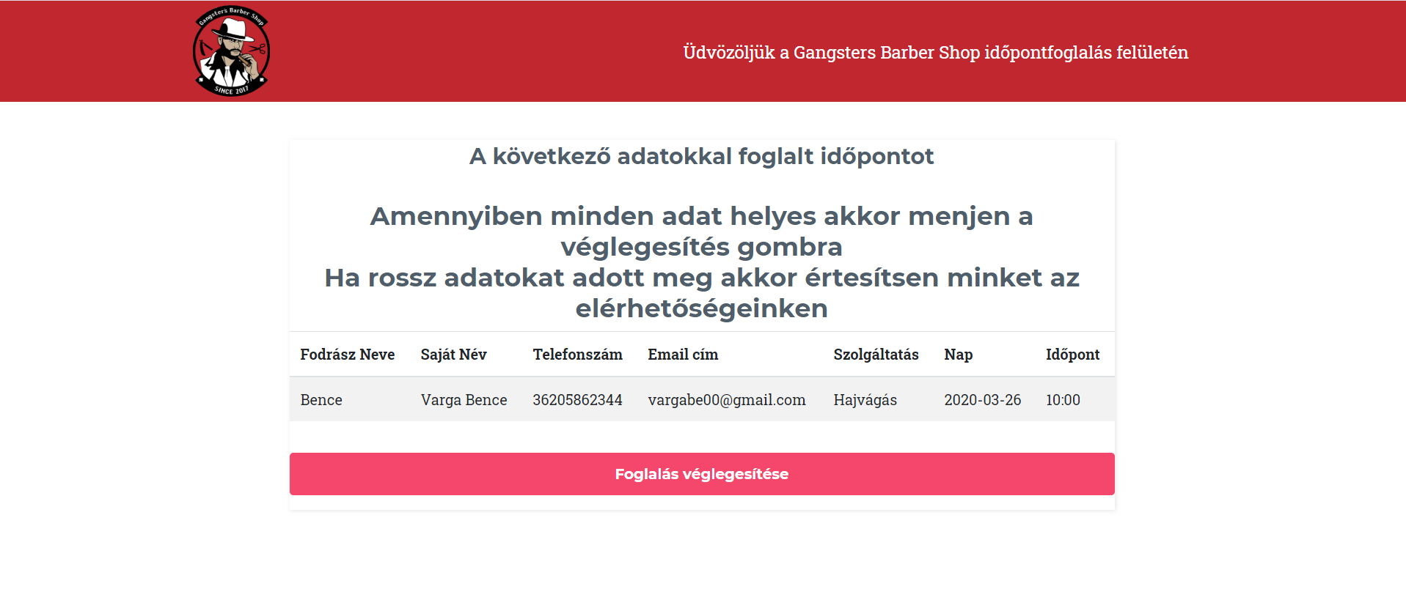
A NÉZET: megjelenítéssel foglalkozik, így kizárásos alapon minden ami nem controllerbe és a modellbe tartozik, az nézet.
modellről fog megjelenítést végezni a vezérlőn keresztül.
Az időpontvégén található adategyeztetés erre egy nagyon jó példa
A modell lekéri az adatbázisból az adatokat majd a vezérlő segítségével továbbítja a nézetnek.

Slide 12

Felhasználói dokumentáció
Ezt a dokumentumot használja a felhasználó, az üzembe helyező, a betanító.
a feladat: leírás a program részletes pontos használatához.
a futási környezet leírása: számítógép, operációs rendszer, perifériaigény.
a használat leírása: hogyan kell a programot betölteni/elindítani.
bemenő adatok, eredmények, szolgáltatások részletes leírása
Hibaüzenetek: a hibák lehetséges okai

Slide 13
Fejlesztői dokumentáció
A fejlesztői dokumentációt használja az, akinek a programban hibát kell keresnie, a hibát ki kell javítania, a programot hatékonyabbra kell írnia, át kell vinnie más gépre, át kell írnia más nyelvre, valamint tovább kell fejlesztenie.
Tartalmazza:
specifikációk, követelményanalízis
a futási környezet leírása
fejlesztői környezet leírása
az algoritmusok és az adatok leírása
Tesztesetek
fejlesztési lehetőségek

Slide 14
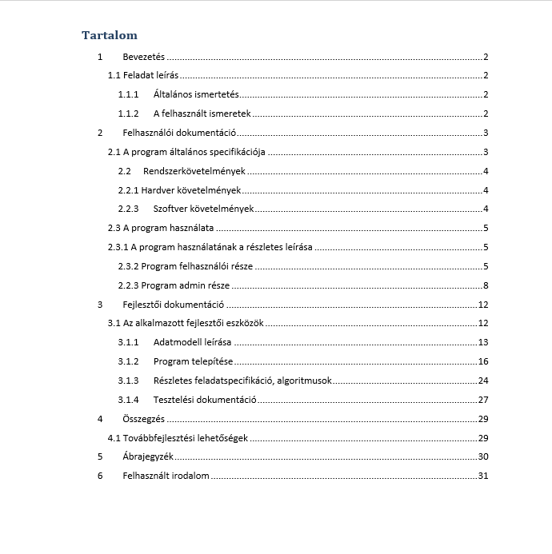
A dokumentációk tulajdonságai
Szerkezet:
világosan tagolt
Olvasható
Forma:
tartalomjegyzék használata
Fejezetekre bontás
További stílusjegyek megegyeznek bármely szakmai kiadványéval
Stílus:
felhasználói dokumentáció elsősorban részletes szöveges leírás, amely időnként lehet „szájbarágó” is.
fejlesztői dokumentációban minden más szempontnál fontosabb a pontosság, emiatt ebben kerülhet elő a formális specifikáció leírás.

Slide 15
Tervezi-e, hogy más fodrászatnak is készít foglalási rendszert. Milyen módosításokat hajtana végre?
IGEN TERVEZEM, MERT NAGYON TETSZETT ENNEK A PROGRAMNAK AZ ELKÉSZÍTÉSE, ILLETVE SOK TAPASZTALATTAL GAZDAGODTAM IDŐPONTFOGLALÁS RENDSZEREK TERÉN. Módosítások amiket végre hajtanak azok a következők: a felhasználói felületet mindenképpen modernebben csinálnám meg, amikor egy vendég kiválaszt egy napot akkor automatikusan megjelenének az időpontok nem kéne külön gombra kattintani. Illetve az admin felületen több lehetőséget lehetne állítani például az árakat amik majd az index oldalon automatikusan változnának, statisztikák megjelenítése összbevétel, melyik fodrász a népszerűbb, esetleg hogy melyik napszakok a leglátogatottabbak, az adminnak lehetősége lenne megadni, hogy melyik napokon nincsen nyitva az üzlet tehát a programot sokkal érdekesebbé és élvezhetőbbé tenném. Természetesen minden egyedi kérésre odafigyelnék és a programot az alapján változtatnám meg.

Slide 16

Köszönöm a figyelmet!

